Slide 1
Proizvodi od gume

Slide 2
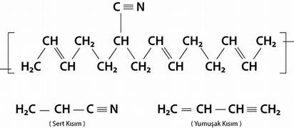
Guma je uobicajen naziv za materijal I proizvode koji se dobijaju vulkanizacijom kaucuka.
Osnovna sirovina za dobijanje gume je kaucuk, pod njim se podrazumijeva veoma veliki broj prirodnih ili sintetickih mikromolekulskih jedinjenja sastavljenih od velikog broja monomera nezasicenih ugljovodonika.
Prema porijeklu kaucuk moze biti:
prirodni
Sinteticki
Regenerisani

Slide 3
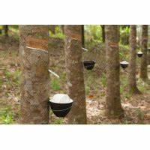
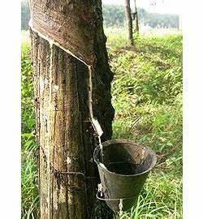
vrste kaucuka
Prirodni kaucuk- dobija se izdvajanjem iz biljnog soka tropskog drveta kaucukovca.
Glavni proizvodjaci: Malezija,Indonezija i Tajland.
Proizvodnja prirodnog kaucuka zasniva se na zasijecanju
kore kaucukovca, pri cemu se ispusta mlijecnobijeli sok
nazvan lateks.
Lateks sadrzi vodu, bjelancevine, smole, fermente, soli I kaucuk (40%)
Kaucuk se prema standardima dijeli na:
Niskomodularan kaucuk
Srednjemodularan kaucuk
Visokomodularan kaucuk
Postupak dobijanja prirodnog kaucuka

Slide 4
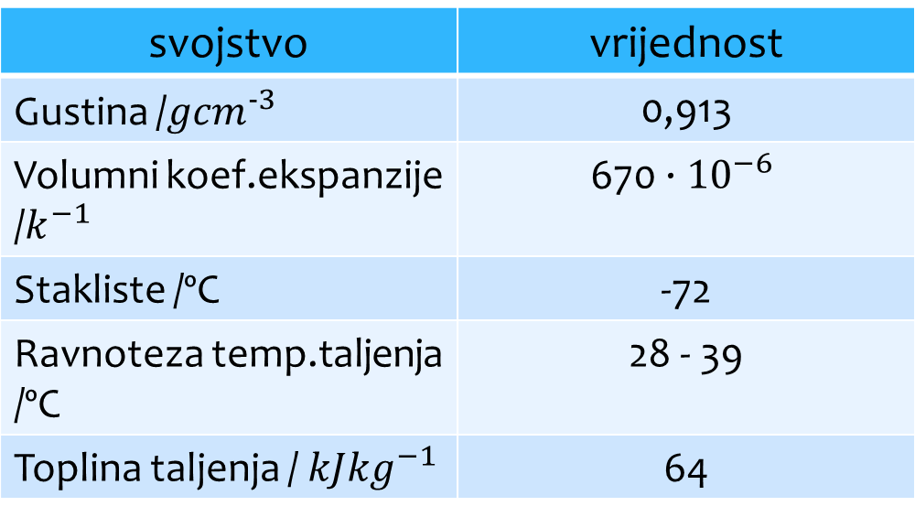
Neke fizicke konstante (osobine) prirodnog kaucuka prikazane su u tabeli:
svojstvo | vrijednost
Gustina /${gcm}^{−3}$ | 0,913
Volumni koef.ekspanzije /$k^{−1}$ | 670 ·${ 10}^{−6}$
Stakliste /ºC | -72
Ravnoteza temp.taljenja /ºC | 28 - 39
Toplina taljenja / ${kJkg}^{−1}$ | 64

Slide 5
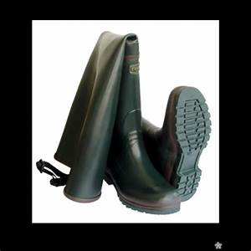
Sinteticki kaucuk: je zajednicki naziv za veci broj polimera koji imaju svojstva slicna svojstvima prirodnog kaucuka i mogu se preraditi u gumu.
Svosjtva visoke elasticnosti: polibutadien, poliizopren, kopolimeri butadiena I stirena…
Koristi se za proizvodnju pneumatika, tehnicke gumene robe, obuce i drugih proizvoda opste namjene.
Ekonomski najvazniji sinteticki kaucuk je stiren – butadien kaucuk.
Tipovi kaucuka za specijalne namjene:
nitralni kaucuk (dobijanje: kopolimerizacijom butadena I akrilonitrila)
Silikonski kaucuk (dobijanje: polikondenzacijom silikonskih organskih jedinjenja silicijuma)
Molekule sintetickog kaucuka
Jedan od proizvoda sintetickog kaucuka

Slide 6
Regenerisani kaucuk: se dobija preradom stare gume, a njegovo koriscenje opravdano je samo s ekonomskog stanovista, ali proizvodi od regeneratora gume nemaju zadovoljavajuca fizicko-mehanicka svojstva.
Tehnologija proizvodnje gume
U prvoj fazi prerade se naziva mastikacija, kaucuk se gnjeci kako bi postao plastican, uz istovremeno dodavanje pomocnih materijala I pravilno dozirano kolicinama I po odredjenom rasporedu.
Najveci uticaj na karakteristike gotovog proizvoda ima sumpor koji, dodat u malim kolicinama, medjusobno povezuje molekule kaucuka, gradeci trodimenzionalno mrezastu strukturu, sto se pozitivno odrazava na sva fizicko-mehanicka I hemijska svojstva.
Proces hemijskog vezivanja sumpora za kaucuk pod kontrolisanim uslovima, pri cemu nastaje novi proizvod guma –nazava se vulkanizacija.

Slide 7
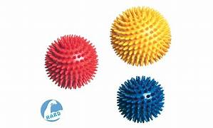
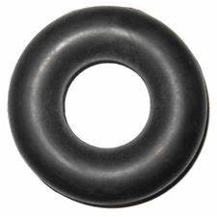
Svojstva gume
Najveci uticaj na svojstva gume ima sumpor i tzv. aktivna punila.
U zavisnosti od kolicine sumpora koji se vezuje vulkanizacijom razlikuju se dva osnovna tipa:
Meka guma, sa 1,5-3% sumpora
Tvrda guma – ebonit, sa 8-10% sumpora
Da bi se sprijecio proces starenja gume proizvod se premazuje lakovima, glicerinom, zelatinom, antioksidantima.
Najbolja osobina gume je elasticnost.
Proizvod od meke gume
Proizvod od tvrde gume

Slide 8
Vrste I asortiman proizvoda od gume
Danas se proizvodi oko 40 000 razlicitih proizvoda od gume, od toga se preko 80% trosi na prizvodnju guma za motorna vozila I bicikle – pneumatiku.
Osim toga, veliki potrosaci gume su elektroindustrija, industrija obuce, sportskih rekvizita…
Oblikovanje proizvoda vrsi se krojenjem dijelova iz listova profila, traka I ploca nacinjenih od gumene smjese u toplim presama u kojima se istovremeno vrsi I vulkanizacija.

Slide 9
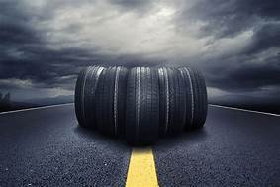
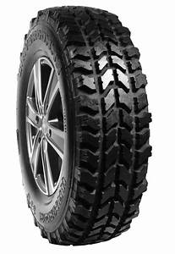
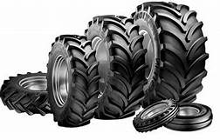
pneumatici
Pod ovim pojmom podrazumijevaju spoljne I unutrasnje gume za sva vozila, izradjene u standardnim dimenzijama.
Osnovni dijelovi spoljne auto-gume su: karkasa, gazeci dio, bokovi, stope i pojas brejker.
Podjela karkasa na dva osnovna tipa:
Dijagonalni pneumatici
Radijalni pneumatici
Karakteristike spoljnih guma zavise od vise parametara npr. pravac korda, oblik presjeka, dimenzije, namjena…
Radijalne gume se manje habaju I zagrijavaju pri voznji, dokdijagonalne gume su savitljivije te se lakse prilagodjavaju nepravilnom putu.

Slide 10
HVALA NA PAŽNJI!
Zadatak
Pročitati lekciju koja se nalazi u udžbeniku na 149 strani i u svesku odgovoriti na pitanja koja se nalaze na 154 strani. Zadaća će biti provjerena nakon povratka u školu. Za sve dodatne informacije, obratiti se u viber grupi ili na mail milankadjokic@yahoo.com

